Slide 2
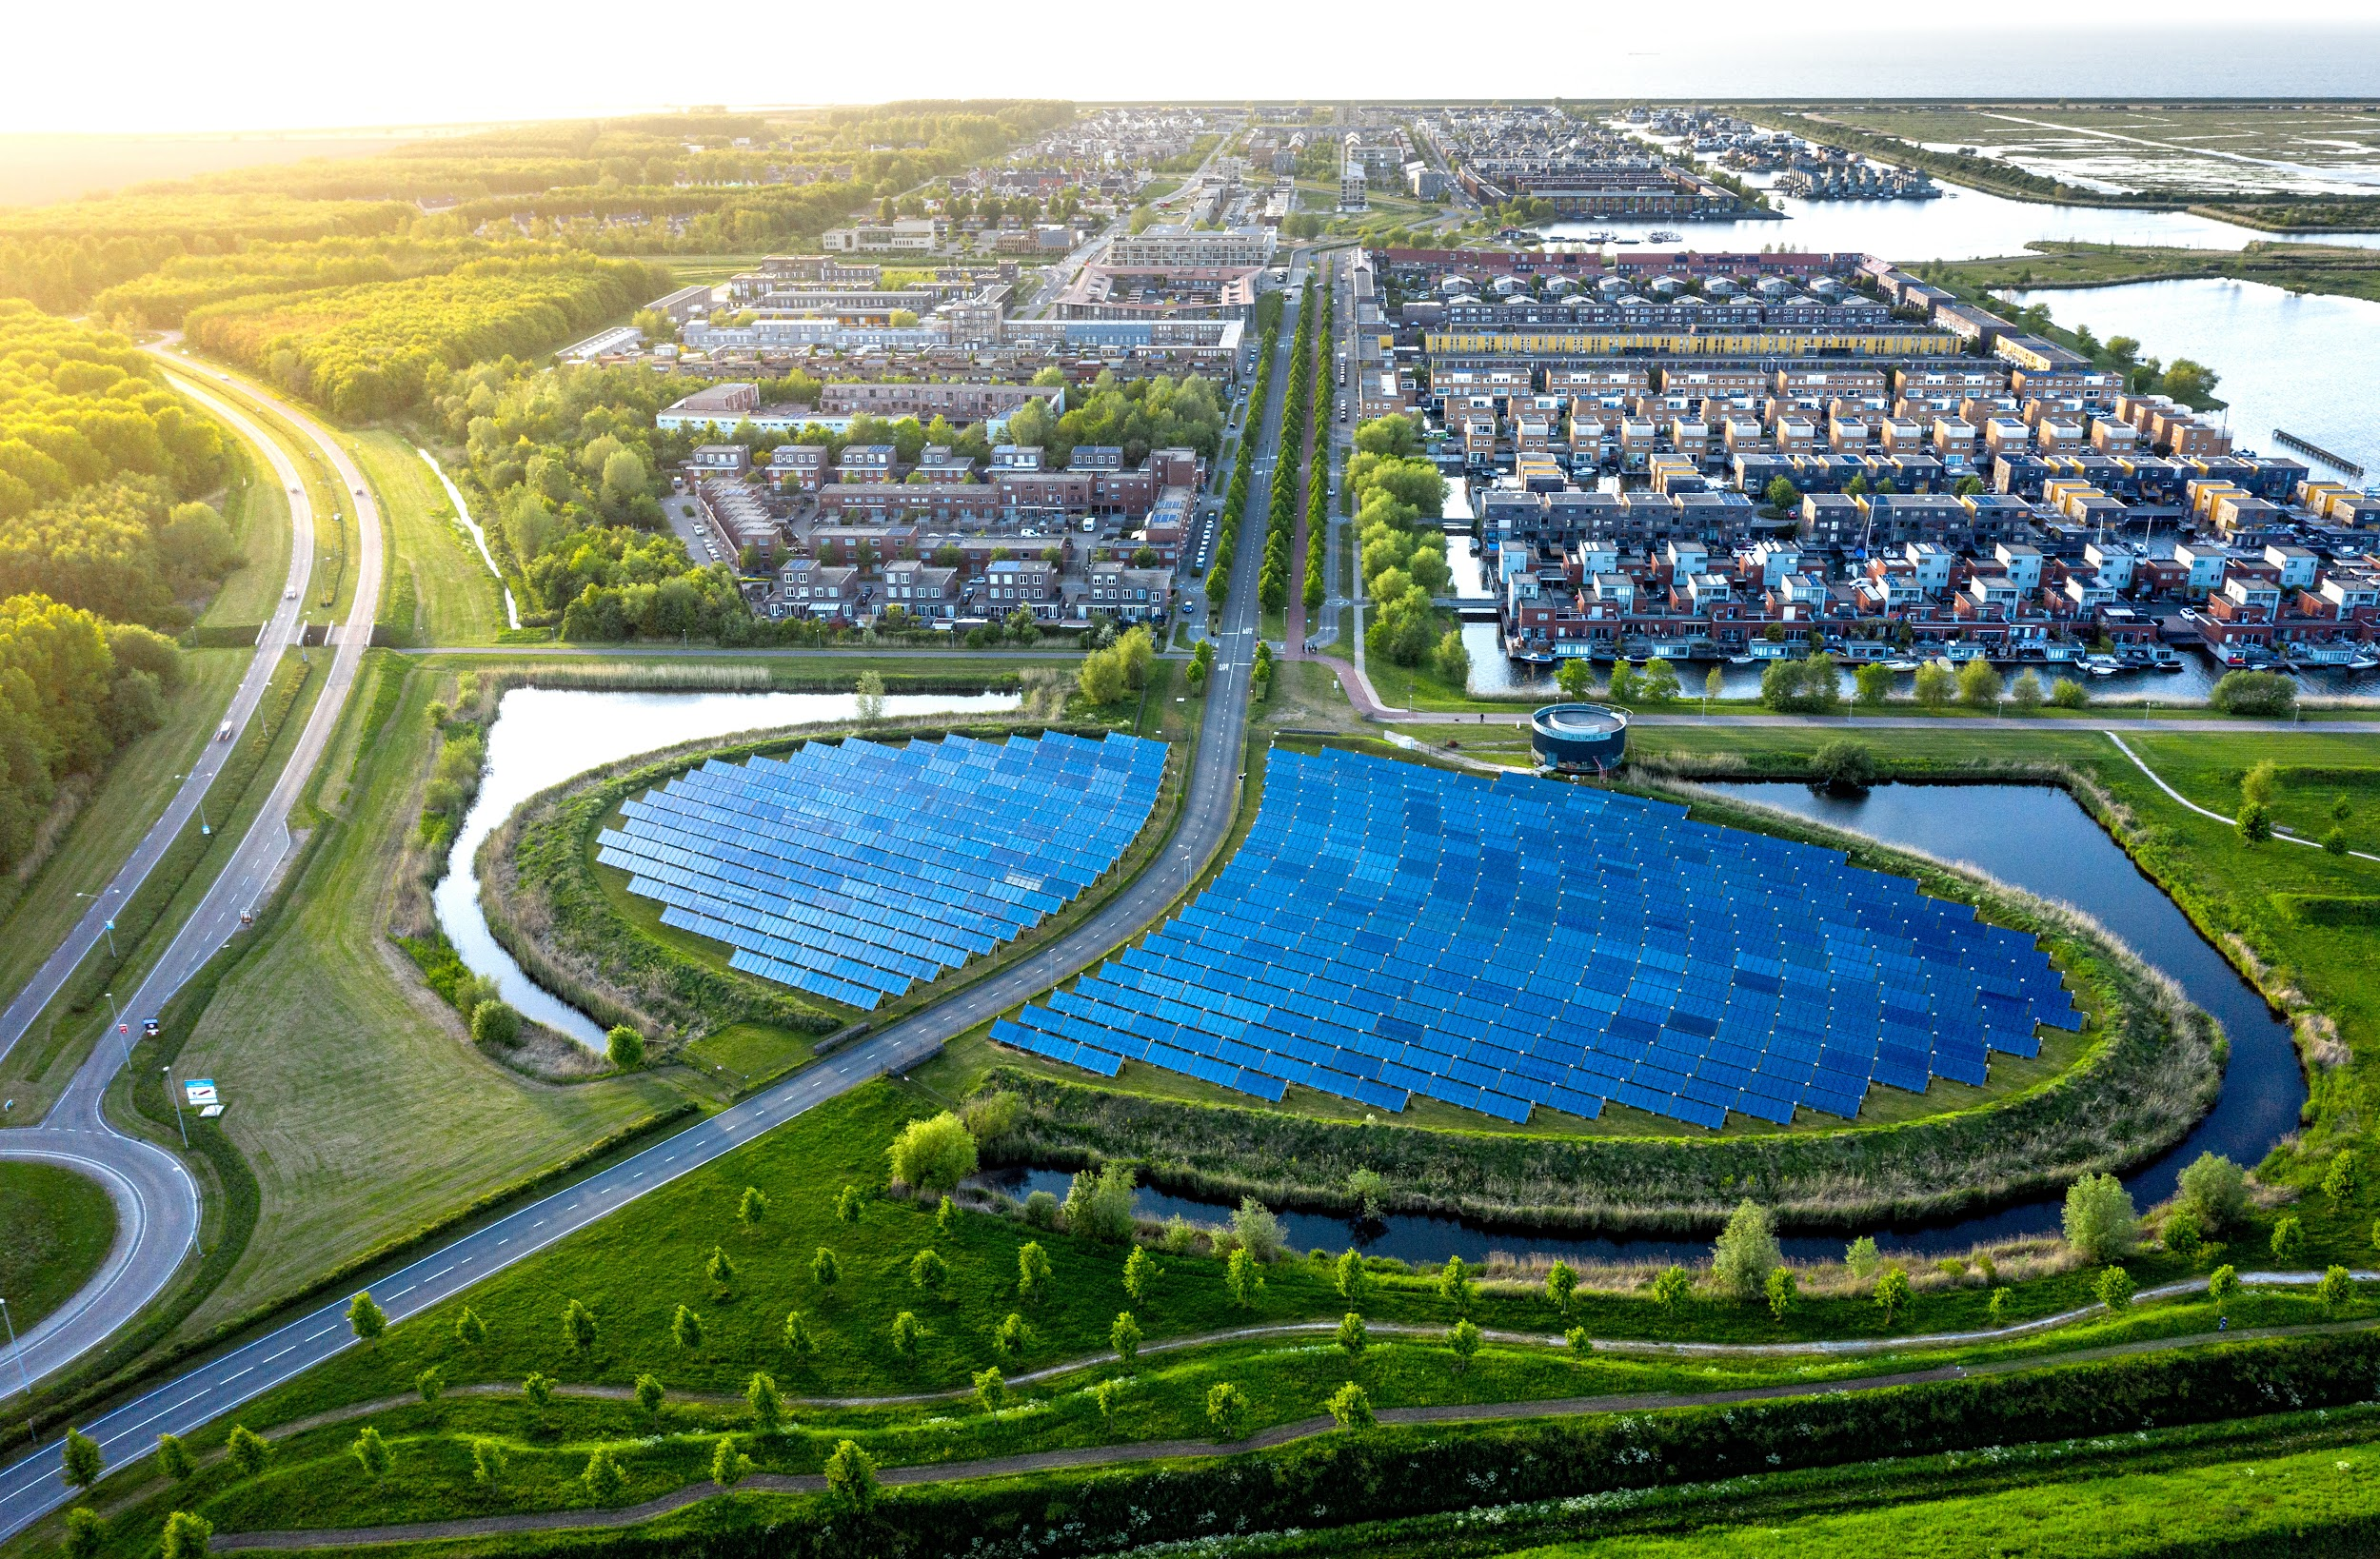
capítulo 10
El Desafío de Historias del Redford Center

Slide 3
“La urgencia del cambio climático y muchos de los desafíos del medioambiente que enfrentamos nos exigen que saturemos nuestra cultura con historias que inspiran acción… Las próximas décadas serán críticas en términos de minimizar el impacto del cambio climático, así que es particularmente importante apoyar y promover las voces de nuestros jóvenes.”
– JAMES REDFORD
Co-Fundador, El Redford Center

Slide 4
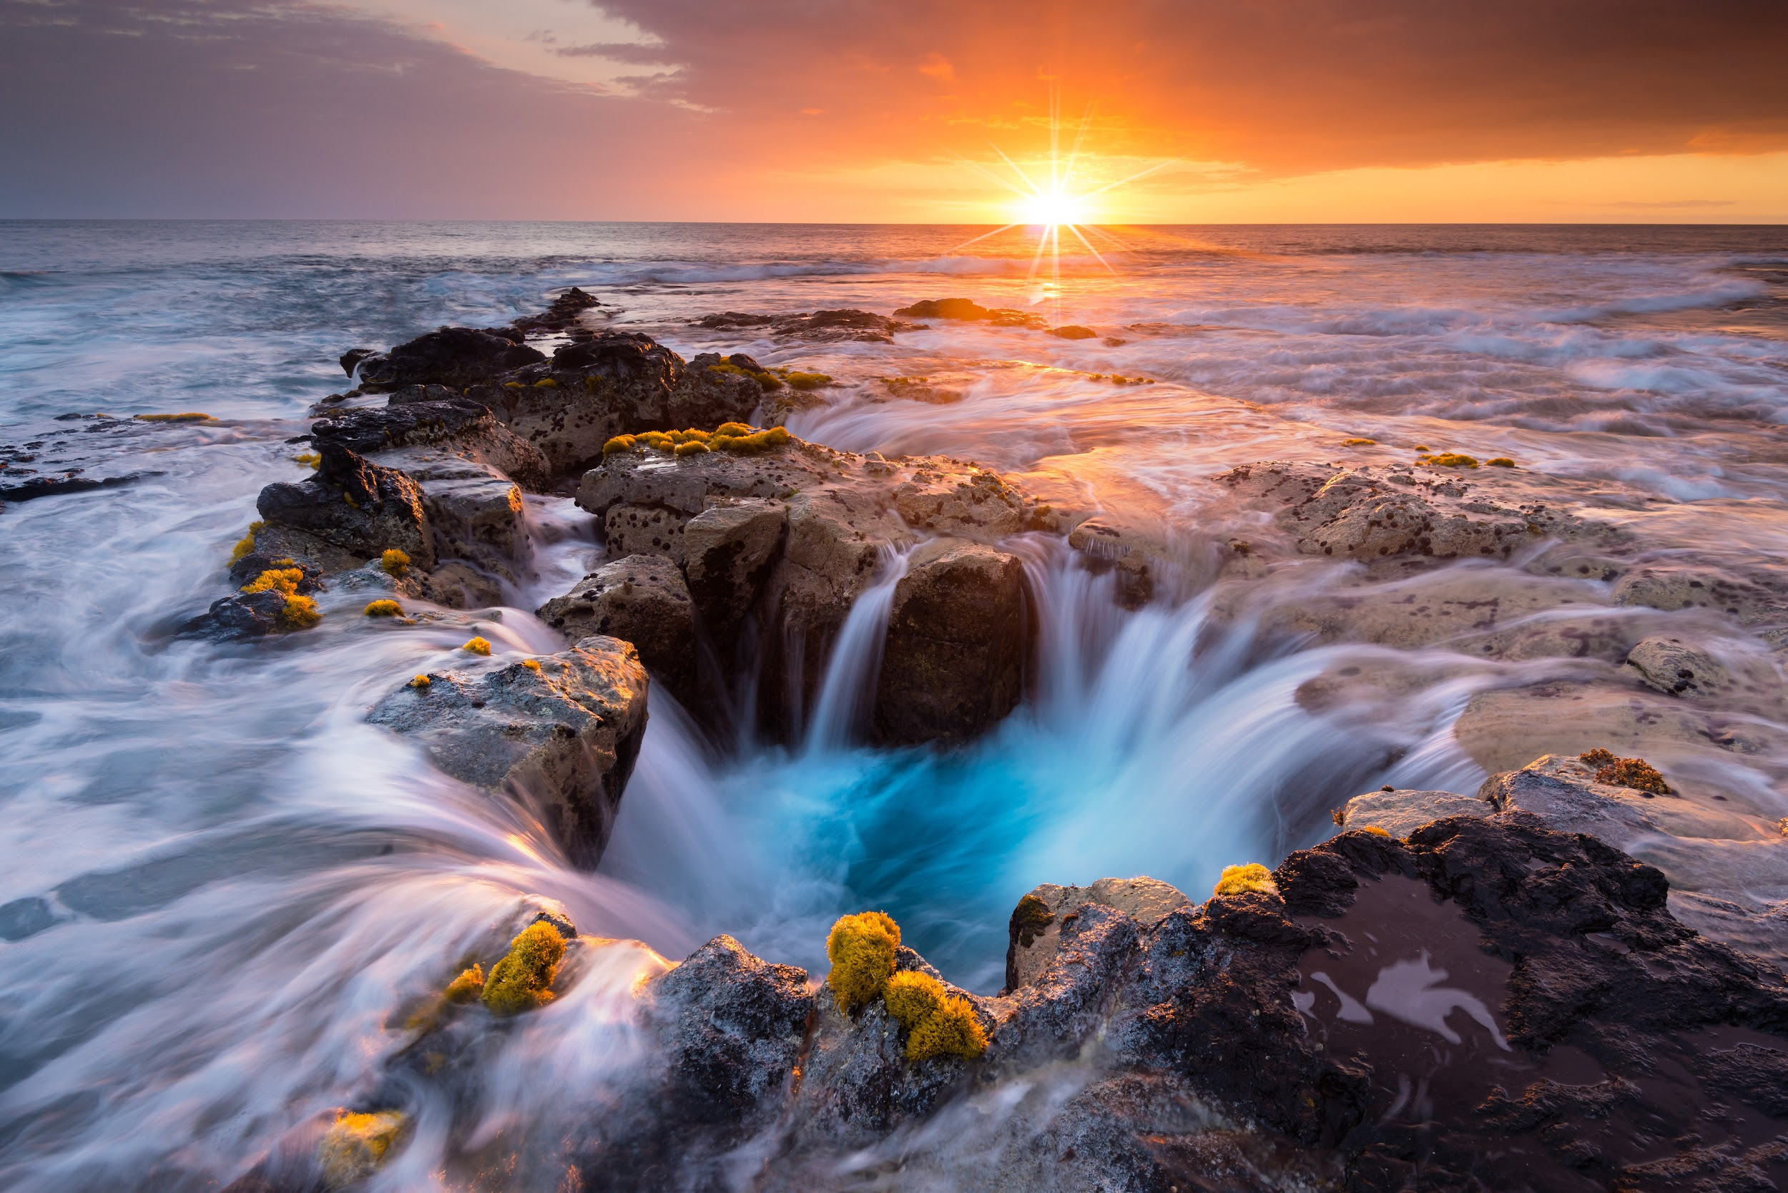
Háblenles a los jóvenes en un lenguaje que ellos usen.
Denles plataformas y espacios para que cuenten historias que signifiquen algo para ellos.
Las personas con las que he trabajado en los últimos años, a quienes admiro,
tienen un gran respeto por el potencial en integrar estas tecnologías…
Cómo vemos el mundo es como contamos nuestra historia.
Yo quiero que mi vida sea devota a la manera en que las personas ven sus vidas como ricas y valoradas, y como una pare integral de la historia de la humanidad.
Si falta una historia, el tapiz está incompleto.
—Dra. Elizabeth Lindsey
Antropóloga Cultural
Primera mujer Exploradora de National Geographic
E.O. Wilson
Notes:
Entrevista con la Dra. Elizabeth Lindsey: https://www.mauimagazine.net/mapping-human-story/
Aprenda más sobre la Dra. Elizabeth Lindsey y su trabajo: https://www.elizabethlindsey.com

Slide 5
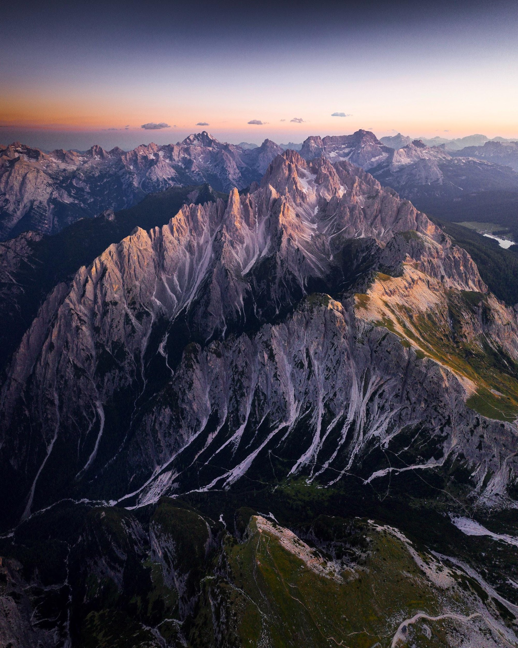
El Desafío de Historias del Redford Center
La gente joven a través del mundo le está inyectando una infusión de energía al movimiento para la justicia ambiental – ¡y nosotros invitamos a los estudiantes a ser parte de esto! El Redford Center invita a los jóvenes a contar sus historias, alzar sus voces, y a cambiar la conversación sobre lo que son y como lucen el ambientalismo y la justicia ambiental a través de videos de formatos cortos (90 segundos o menos) para poner a más gente en acción.
The Ripple

Slide 6
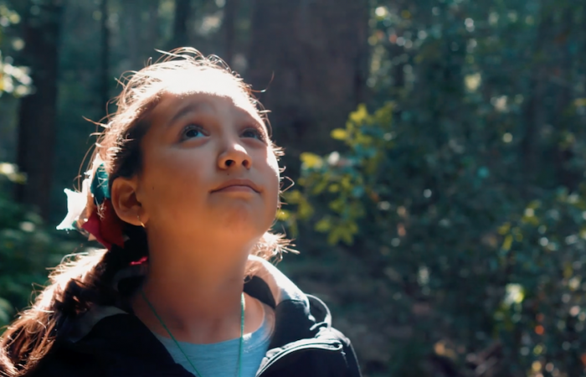
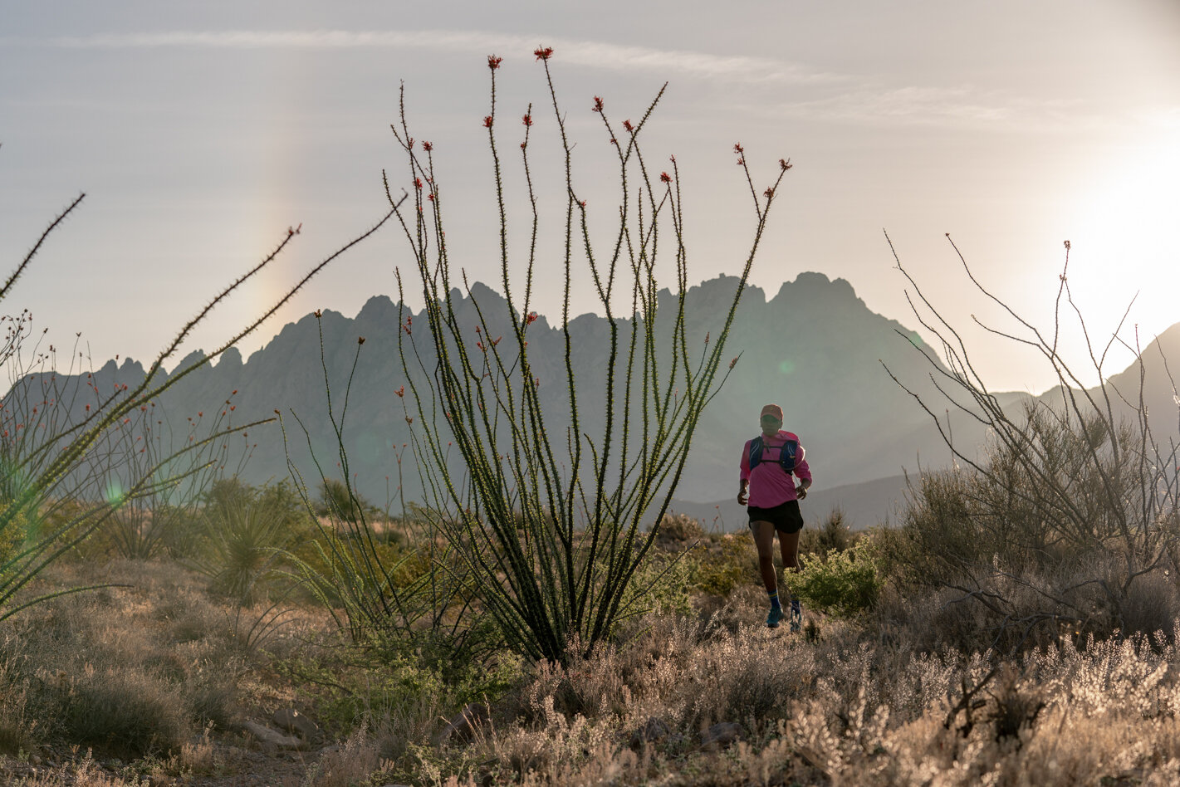
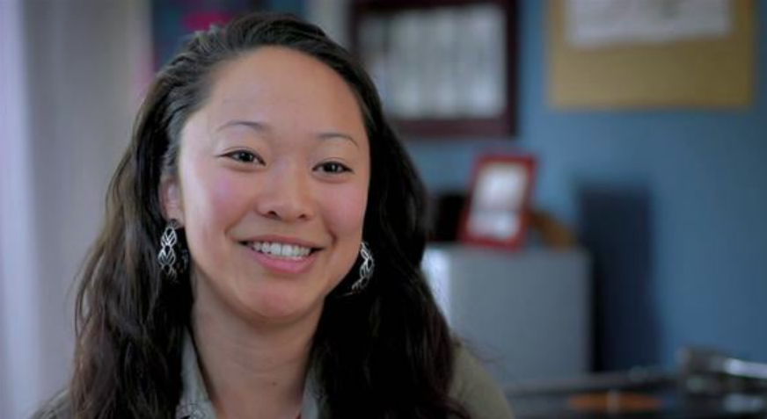
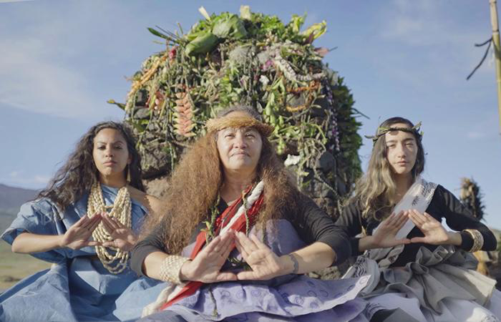
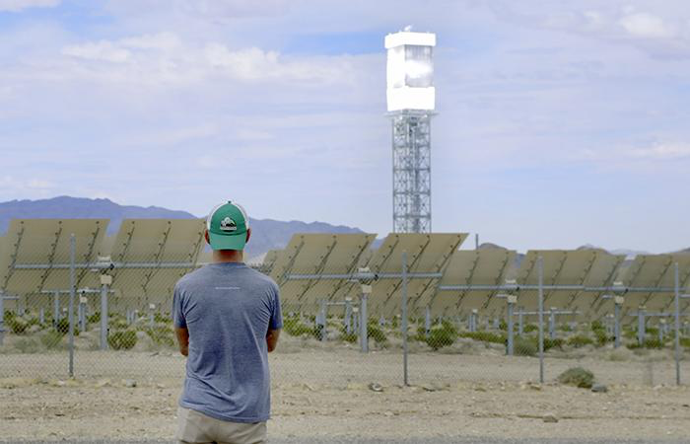
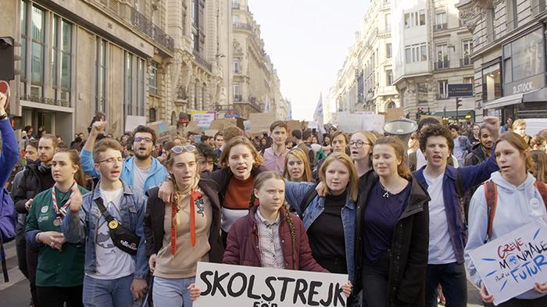
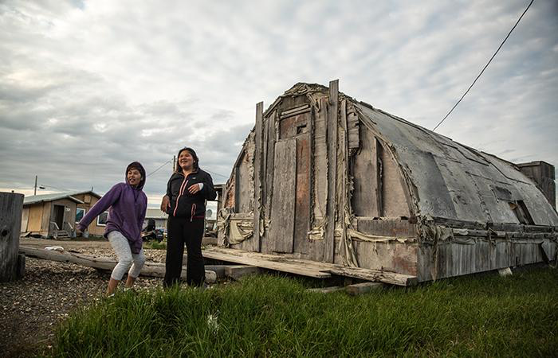
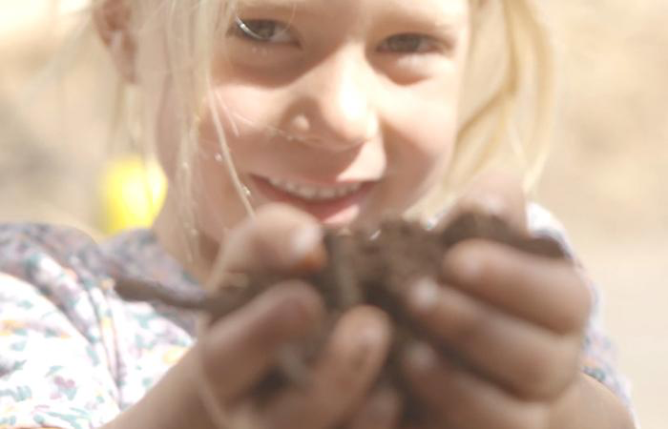
The Nature Film
Inventing Tomorrow
Standing Above the Clouds
This Land
Standing Above
the Clouds
Happening: A Clean Energy Revolution
Art of Activism: Ellen Choy
Notes:
The Nature Film: https://redfordcenter.org/films/nature-film
Inventing Tomorrow: https://www.pbs.org/video/lesson-plan-clip-2-inventing-tomorrow/
This Land: * Clean Version
Art of Activism: Ellen Choy: https://youtu.be/3EbY7iUFtuo
Standing Above the Clouds: https://vimeo.com/363397315; PW: maunakea
Happening: https://happeningthemovie.com

Slide 7
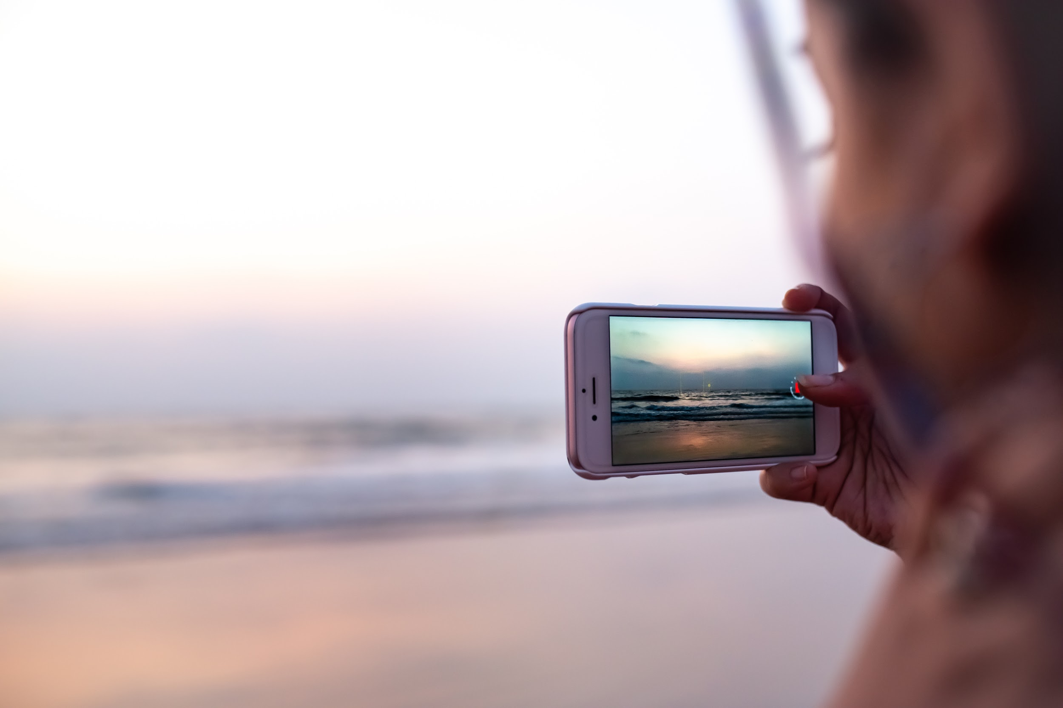
Únete a activistas, cineastas, científicos, y estudiantes de todo el mundo contando historias de lo que es, y de lo que puede ser…
Este año, El Desafío de Historias del Redford Center se trata sobre: La Justicia Ambiental.- avanzando un mundo mas justo, saludable y bello.
Invitamos a los estudiantes a hacer sus propias películas originales
90-second video/film .
Notes:
Vea las propuestas en las próximas 3 diapositivas (Nota: la propuesta #3 es abierta, asi que !sigue tu inspiración!)
Haga click AQUI para propuestas descargables en ingles y español.

Slide 8
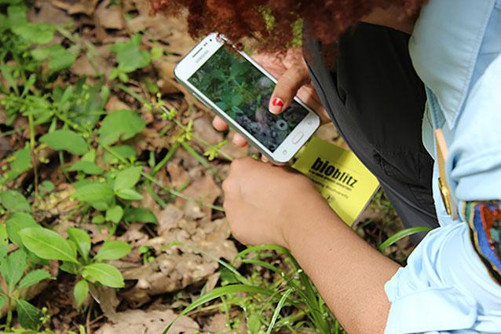
El futuro que yo visualizo es…
¿Qué visualizas para el futuro de nuestro mundo y medioambiente? Una declaración de visión es una cosa importante que imaginar y compartir con otros para que las comunidades que comparten metas y visiones similares puedan unirse. Puede incitar y energizar la acción colectiva.
El Redford Center visualiza un mundo en un balance equitativo, donde la salud y justicia humana y planetaria son valores fundamentales detrás de las acciones. ¿Qué futuro visualizas? ¿Cómo podemos trabajar hasta hacerlo realidad? Puede ser que una carta o un poema de ti del futuro nos diga como respondiste al movimiento en el que estamos.
1
Notes:
Haga click AQUI para propuestas descargables en ingles y español.

Slide 9
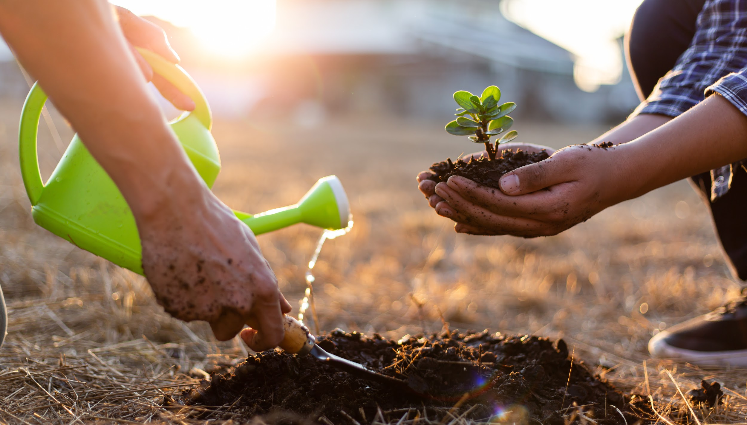
2
Soy un ambientalista porque…
Esta es tu oportunidad de clamar tu lugar como “ambientalista”. ¿Por qué luchas? ¿Cómo inviertes en la justicia, protección, y/o regeneración del medioambiente? ¿Qué haces para enfrentar el momento? Puedes compartir una historia de tu propia comunidad que refleje como se ven/sienten el ambientalismo y la justicia ambiental.
Notes:
Haga click AQUI para propuestas descargables en ingles y español.

Slide 10
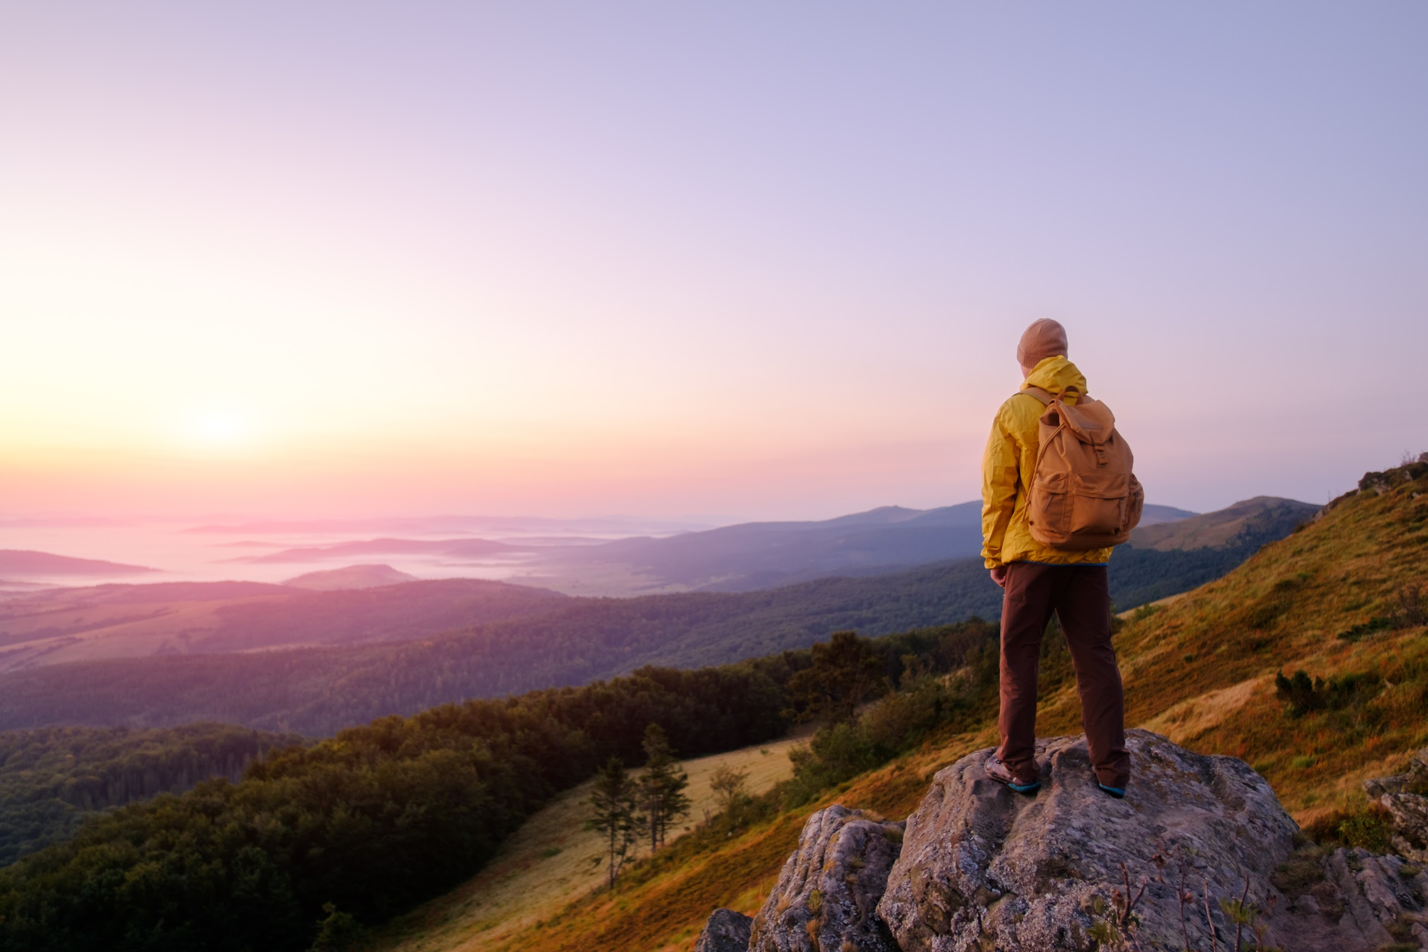
3
Una llamada a la acción.
Crea un anuncio de servicio público (PSA, por sus siglas en inglés) que crea conciencia sobre, o muestra la importancia y el impacto que tiene, un problema afectando al medioambiente o las comunidades más impactadas por la emergencia climática. ¿Qué quieres que sienta y sepa tu audiencia? ¿Cuál cambio de comportamiento esperas que haga la gente, y cómo puedes ayudar a incitar este cambio? Puedes tomar la oportunidad para contar la historia de tu medioambiente (lo bueno y lo malo). Investiga/identifica amenazas a tu ciudad natal y las soluciones para enfrentar estas amenazas. ¿Qué soluciones se han probado? ¿Cuáles son algunas cosas que pueden hacer las personas individualmente? ¿Cuáles cambios sistémicos son necesarios? Sugiere una solución y una manera tangible para tomar acción.
Notes:
Haga click AQUI para propuestas descargables en ingles y español.
Puede compartir una historia que le guste de su propia comunidad que refleje lo que usted piensa es algo que vale la pena compartir sobre como son el medioambientalismo y la justicia. Puede ser que una carta o un poema de ti del futuro nos diga como respondiste al movimiento en el que estamos. ¿Qué hiciste en el 2021 para enfrentar el momento/cambiar el futuro?

Slide 11
Preguntas que hacerse mientras preparas tu filme:
¿Qué historia quiero explorar/contar?
¿Quién me gustaría que fuera mi audiencia?
¿Qué quiero que sienta o qué experiencia quiero que tenga la audiencia?
¿Qué me gustaría que haga la audiencia?
Notes:
Tambien vea el student checklist.

Slide 12
Pasos para tu consideración:
1. Identificando el ENFOQUE/HISTORIA/GUION
•¿Hay una historia/sujeto/enfoque que te atraiga más?
•Si has escrito a lo largo de esta jornada, ¿hay algún escrito/poema/reflexión/historia que sobresalga?
o¿Hay piezas de escritos, poemas, historias que puedas combinar de alguna manera?
o¿O algo que recién te inspiraste a escribir?
•¿Tienes que conducir alguna investigación o entrevistas?
•¿Cómo podrían ciertos datos reforzar tu narración?
o¿Te imaginas estos datos informando lo que dices, o siendo compartidos/mostrados explícitamente?
•¿Qué es una cosa que esperas aprenda tu audiencia?

Slide 13
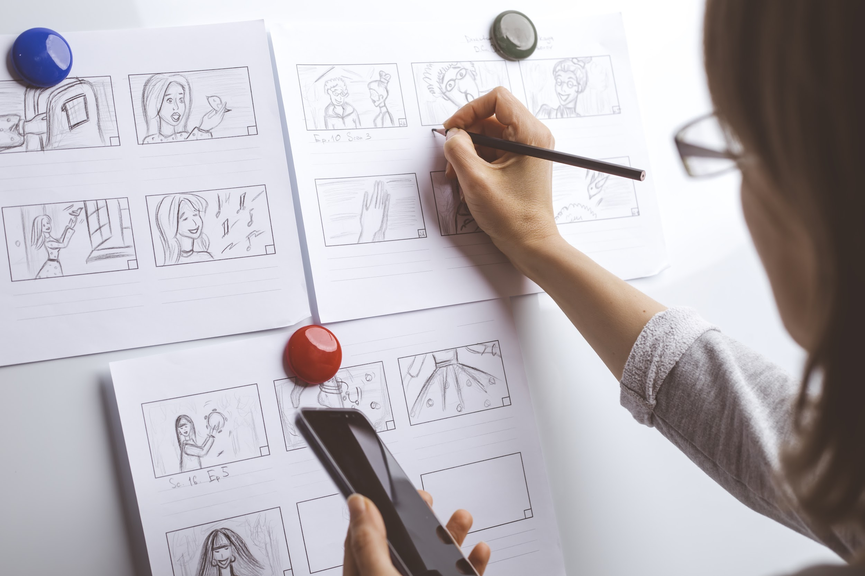
Pasos para tu consideración:
2. STORYBOARDING (Guion visual)
Principio – “toma establecedora” (¿Qué quieres que la audiencia vea primero o cuál será su primera experiencia?)
Mitad – el viaje en el que te acompaña la audiencia (¿Qué cambios, transiciones, posibilidades estas explorando?)
Fin - ¿Con que se queda la audiencia? (¿Cuál es la cosa que quieres que se lleve la audiencia con ellos?)
Haga click AQUI para un ejemplo que puede imprimir/usar
Notes:
Para muchas personas trayendo una idea al mundo, existe un paso importante entre la idea y la creación de los filmes, novelas, tiras cómicas, y otros medios que requieren la planificación de escenas: hacer un storyboard. Un storyboard es un resumen visual de un filme (inclusive para corto y largometrajes, de todo estilo). Es una parte importante del proceso de la preproducción y consiste en una serie de imágenes o notas que muestran/describen en corto todo lo que va a ocurrir en la pieza final. Los storyboards pueden ser dibujados a mano, o escritos en notas como Post-Its (o tal vez sus estudiantes están usando un programa como Jamboard).
A manera que diferentes momentos, elementos, o cosas que quieres incluir para iluminar tu idea se aclaran lo suficiente para dibujar/escribir, puedes jugar con su orden, arreglo. Puedes preguntarte: ¿existe un comienzo, mitad, y fin claro?
Principio – “toma establecedora” (¿Qué quieres que la audiencia vea primero o cuál será su primera experiencia?)
Mitad – el viaje en el que te acompaña la audiencia (¿Qué cambios, transiciones, posibilidades estas explorando?)
Fin - ¿Con que se queda la audiencia? (¿Cuál es la cosa que quieres que se lleve la audiencia con ellos?)

Slide 14
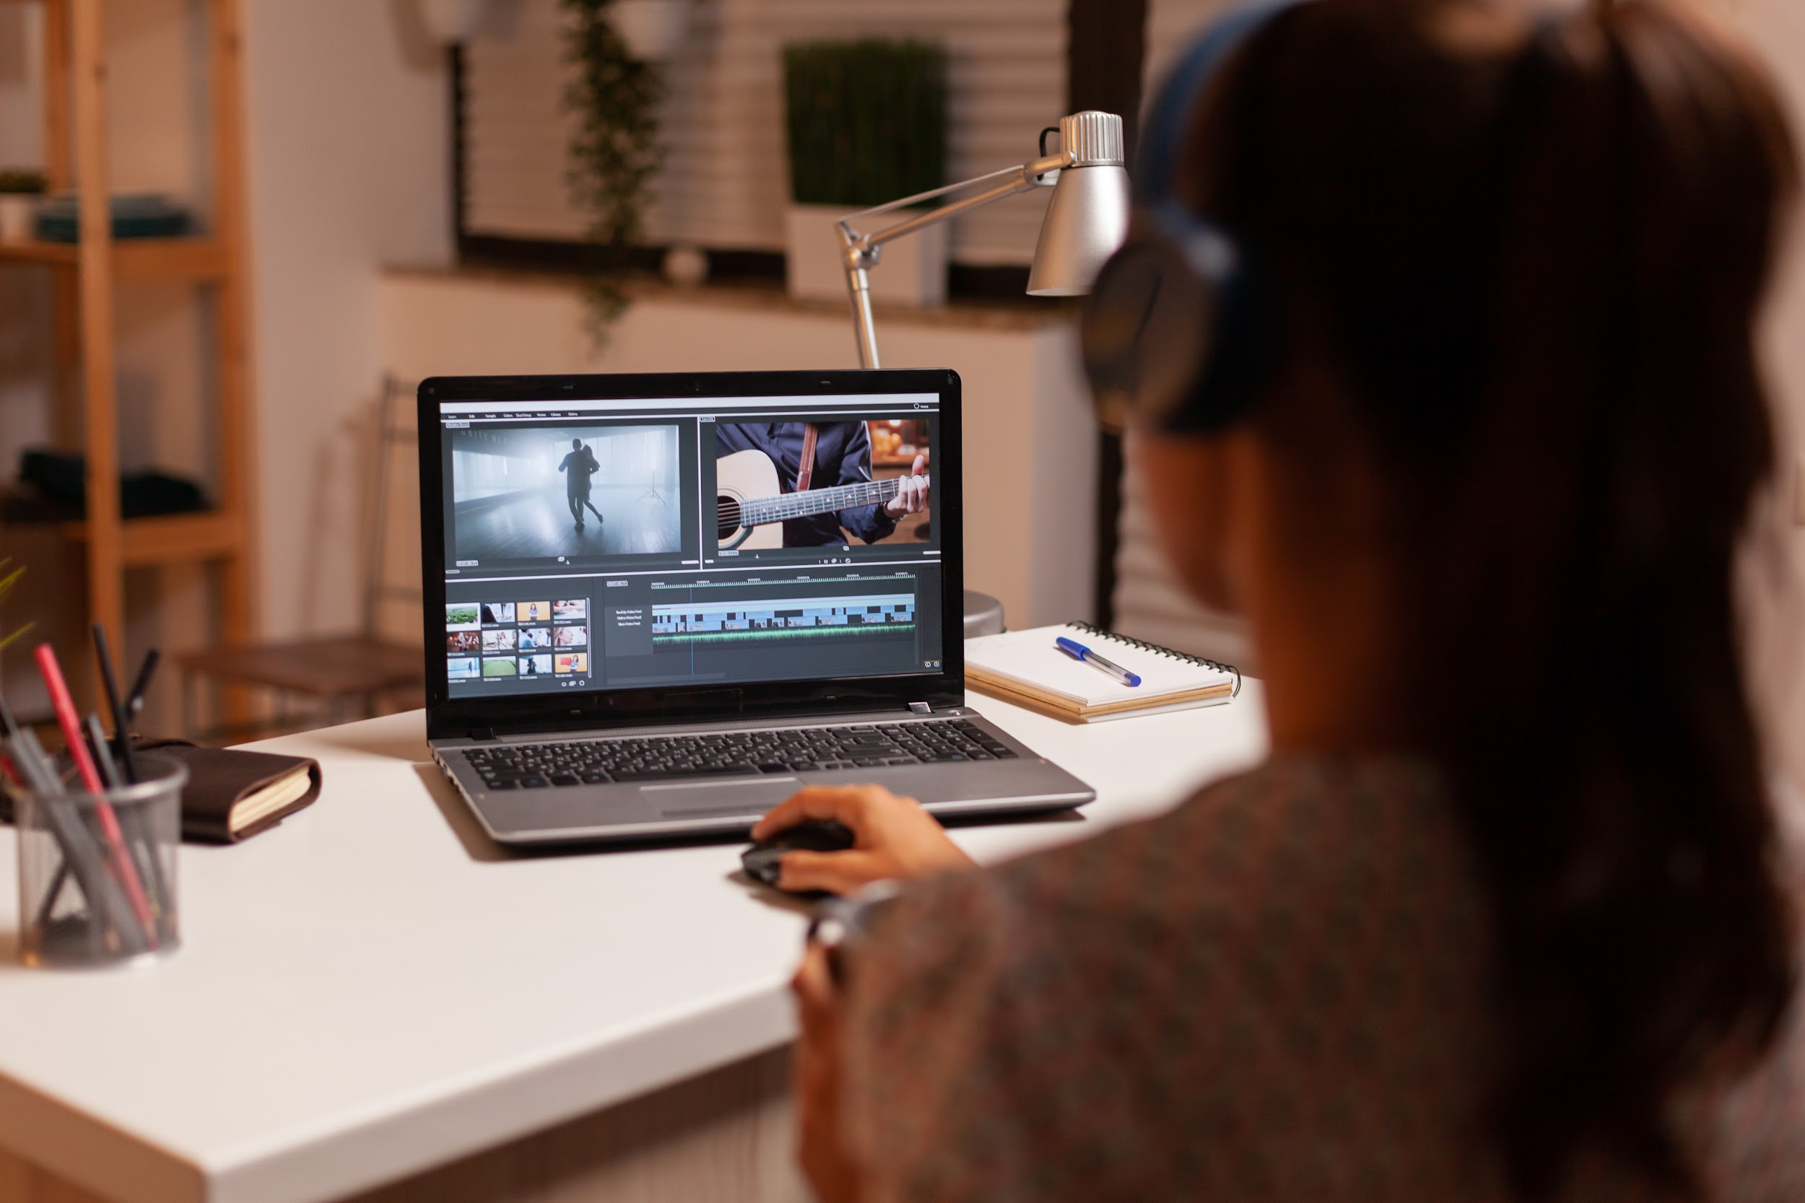
Pasos para tu consideración:
3. SONIDO
¿Cómo puede tu mensaje ser escuchado de la mejor manera?
¿Dónde debería haber sonido, y donde debería haber silencio?
* Puedes grabar tu voz en un app de Grabación de Voz (Voice Memo) o como parte de una grabación en cámara.
Notes:
“Five Minute Film School” (“Escuela de film de cinco minutos”); Michael Hernandez: https://vimeo.com/395103646
Es tentador pensar en una película o un filme como una experiencia visual, pero en muchos, o en la mayoría de los casos, aun mas importante que lo visual es la calidad del sonido. Quieres que cada palabra pronunciada (si hay palabras) sea clara y fácilmente audible. Si hay música, ¿se escucha claramente? Si combinas la música con la voz, ¿Cómo se apoyan entre sí, en vez de anularse la una a la otra?
¿Cómo puede tu mensaje ser escuchado de la mejor manera?
¿Dónde debería haber sonido, y donde debería haber silencio? ¿Cómo lo sabrás?
¿Quieres incluir sonidos naturales? ¿El sonido de la naturaleza, el agua, los pájaros, o de una ciudad?
Imagina que tu audiencia incluye personas que no hablan tu mismo idioma, entonces, ¿cuál sería el papel del sonido en comunicar tu mensaje?

Slide 15
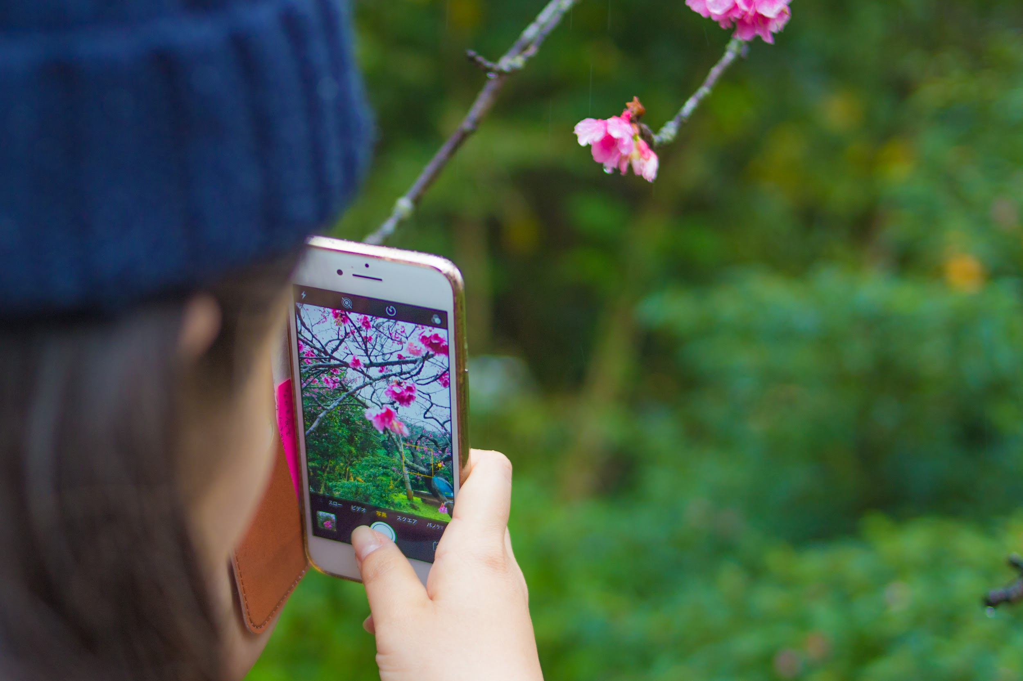
Pasos para tu consideración:
4. FILMACIÓN
¿Cuáles imágenes apoyan tu historia y tu mensaje? ¿Cuándo te querrás mover, y cuando te quedarás quieto? ¿Cuáles ángulos de vista/perspectivas puedes explorar?
Notes:
“Five Minute Film School,” Michael Hernandez: https://vimeo.com/395103646
When you are ready to film, how will you think about the composition of your images, footage? How do you want the camera to relate to the subject – as an extension of the subject, as an observer of the subject?
What images support your story and message?
Whose point of view is featured in the story? Who/what is the narrator?
Will the narrator be sharing a first-person point of view? Why or why not?
How is this reflected in what is going to be shown?
When do you want to move and be still?
When might you want to be close in/far away from the focus of your narrative?
What angles of view/perspectives can you explore?

Slide 16
Pasos para tu consideración:
5. Edición/Revisión
¿Está claro el corazón, o el propósito de la historia?
¿Qué no necesitas para contar la historia?
¿Qué podrías cambiar? ¿O añadir?
¿Están claro el principio, la mitad, y el fin?
Notes:
“Five Minute Film School,” Michael Hernandez: https://vimeo.com/395103646
¿Está claro el corazón, o el propósito de la historia? ¿Qué no necesitas para contar la historia? (¿Qué puedes cortar, omitir, crear o comunicar de otra manera?) ¿Qué podrías cambiar? ¿O añadir más detalles, más sentimiento a lo que está siendo compartido? ¿Están claro el principio, la mitad, y el fin? (Los estudiantes también pueden hacer más de un video si quieren, o hacer uno individualmente y otro en equipo, si es posible.)

Slide 17
Algunos elementos fundamentales para el trabajo de contar historias del Redford Center :
• Historias enfocadas en soluciones para ofrecer una vista más esperanzada del futuro y para ayudar a la audiencia a entender cómo pueden involucrarse.
• Contar historias a través de personajes para que la audiencia se vea en la historia y también se eduque en cómo el asunto les afecta.
• Priorizar el entretenimiento y trabajar hacia un filme sorprendente, inspirado, bello, emocional, musical, moderno, divertido, y más (algo que te gustaría ver a ti).
• Dejar en las personas un sentimiento sobre las nuevas acciones que pueden tomar en sus vidas.
• Crear historias imparciales, o sea, que la historia no se alinea con una ideología política, pero si con los valores universales.
• Exhibir historias poco probables para que todas las audiencias, aun las que no se identifican como ambientalistas, se vean como parte de la historia y de la solución.

